Slide 1


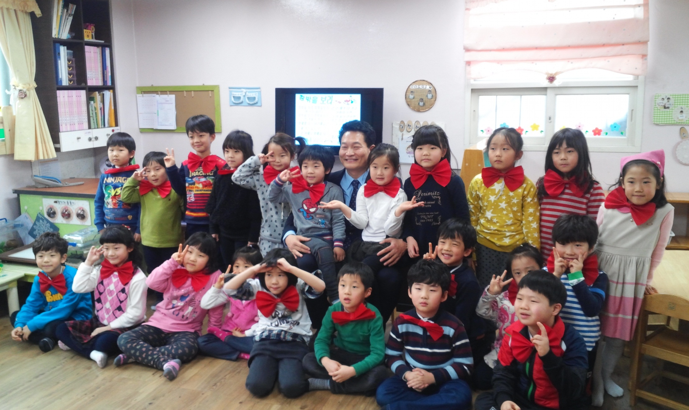

2014 보육정책
이렇게 추진하겠습니다
김 기 철 보육정책과장

Slide 2


2014 同舟共濟의 인천시정
도약하는 인천
아이 낳고, 키우기 좋은 인천
함께하는 원도심, 투자유치를 통한 일자리 창출

Slide 3

목 차
1
일반현황
2
인천보육의 현재
3
저출산 고령화 현황
4
중점 추진 과제
5
중앙정부 중점 추진사항
6
맺는 말

Slide 4


일반현황

Slide 5


Ⅰ.일반현황
조직/정원
조 직 : 1과 3팀
정 원 : 16명 (시 본청 1,740명의 0.92%)
예산 규모
2014년 (억원) | 2013년 (억원) | 증 감 (억원) | 2014년 예산내역(억원)
 |  |  | 보육아동,시설지원 | 보육인프라 (교육원,보육정보센터,기능보강) | 친출산 환경조성 | 저출산 극복
5,003 | 4,017 | 986 | 4,715 | 53 | 1 | 234
※ 인천시 일반회계(5조2,638억원) 대비 9.06%
※ 위탁기관 : “인천육아종합지원센터”(14억원), “인천인구보건
복지협회”(5.2억원)

Slide 6
Ⅱ.인천보육의 현재

Slide 7
Ⅱ.인천보육의 현재
시사점
영유아 인구, 매년 감소
2000년 대비 ’13년 70% 규모
전국 영유아(0세~5세) 수
(2013.12말 기준)
(단위: 명)
구 분 | 2000년 | 2005년 | 2010년 | 2012년 | 2013년
전 국 | 3,939,143 | 3,069,077 | 2,734,976 | 2,816,103 | 2,769,255
서 울 | 755,285 | 578,096 | 502,633 | 502,984 | 489,543
부 산 | 258,240 | 181,266 | 153,080 | 160,319 | 159,465
경 기 | 899,872 | 783,201 | 734,996 | 758,105 | 746,577
인 천 | 225,333 | 165,852 | 152,329 | 164,066 | 163,530
보육대상
아동수
어린이집 및
유치원
이용 추이
보육
분담율
보육교직원
현황
서울 영유아 수의 약 33%,
경기 영유아 수의 약 22% 정도
*서울, 경기 다음 전국 3번째 규모

Slide 8
Ⅱ.인천보육의 현재
인천광역시 어린이집 및 유치원 이용 영유아 수
(2013.12말 기준)
(단위: 명, %)
보육대상
아동수
구 분 | 영유아 인구수 | 이용아동 |  |  | 이용률 | 미이용아동
 |  | 계 | 어린이집 | 유 치 원
계 | 163,530 | 123,184 | 81,796 | 41,388 | 75.3% | 40,346
0세 | 24,828 | 7,619 | 7,619 | 해당사항 없음 | 30.7% | 17,209
1세 | 28,706 | 18,207 | 18,207 | 해당사항 없음 | 63.4% | 10,499
2세 | 28,307 | 23,246 | 23,246 | 해당사항 없음 | 82.1% | 5,061
3세 | 27,802 | 23,333 | 14,512 | 8,821 | 83.9% | 4,469
4세 | 26,459 | 24,454 | 9,640 | 14,814 | 92.4% | 2,005
5세 | 27,428 | 26,325 | 8,572 | 17,753 | 96.0% | 1,103
어린이집 및
유치원
이용 추이
보육
분담율
만5세 시설
이용율 가장 높음
보육교직원
현황

Slide 9
Ⅱ.인천보육의 현재
시사점
상위연령 일수록
유치원 등 이용율 높고
어린이집 분담률 낮은 구조
만2세 분담률
가장 높음
보육대상
아동수
연령별 보육분담률 현황
(2013.12말 기준)
(단위: 명, %)
구 분 | 합 계 | 0세 | 1세 | 2세 | 3세 | 4세 | 5세
영유아수 | 163,530 | 24,828 | 28,706 | 28,307 | 27,802 | 26,459 | 27,428
보육아동수 | 81,796 | 7,619 | 18,207 | 23,246 | 14,512 | 9,640 | 8,572
보육분담률 | 50.0% | 30.7% | 63.4% | 82.1% | 52.2% | 36.4% | 31.3%
어린이집 및
유치원
이용 추이
보육
분담률
보육교직원
현황
만5세 분담률
가장 낮음

Slide 10
Ⅱ.인천보육의 현재
어린이집 유형별 보육분담률 현황
보육대상
아동수
(2013.12말 기준)
(단위: 명, %)
구 분 | 계 | 국 ․ 공립 | 민 간 어린이집 |  |  | 가 정 | 부모 협동 | 직 장
 |  |  | 법 인 | 법인외 | 민간 개인
기관수 | 2,262 | 124 | 10 | 22 | 799 | 1,255 | 8 | 44
아동수 | 81,796 | 7,367 | 955 | 1,456 | 49,126 | 20,685 | 185 | 2,022
보육 분담률 | 100 (%) | 8.8 | 1.5 | 2.2 | 61.8 | 23.5 | 0.2 | 2.0
어린이집 및
유치원
이용 추이
보육
분담률
9.0 | 1.2 | 1.8 | 60.0 | 25.3 | 0.2 | 2.5
보육교직원
현황
국공립 보육분담율 9.0% 불과
민간부문 91.0% 절대다수 차지
민간 의존도 높음

Slide 11
Ⅱ.인천보육의 현재
보육교직원 현황
보육대상
아동수
(2013.12말 기준)
(단위: 명
계 | 원 장 | 보육 교사 | 특수 교사 | 치료사 | 영양사 | 간호사 | 취사부 | 기타
15,968 | 2,262 |  | 72 | 21 | 50 | 93 | 1,573 | 664
어린이집 및
유치원
이용 추이
11.233
보육
분담률
보육교직원
현황
보육교사가 70.3%
전체 보육교직원의 절대 다수 차지

Slide 12
Ⅲ.저출산 고령화 현황

Slide 13






Ⅲ.저출산 고령화 현황
합계출산율
(명)
아이를 낳지 않는 대한민국
＊출처 : 통계청
2.83
출생아 수
(만 명)
1.67
1.65
101
1.60
1.47
1.08
1.13
1.25
1.19
1.15
1.23
1.24
1.30
1.19
87
88
72
66
66
64
47
49
47
47
47
47
48
44
44
45
44
47
‘80
‘85
‘90
‘95
‘00
‘05
‘06
‘07
‘08
‘09
‘10
‘11
‘12
‘13
2명의 부부 사이에 1명의 아기가 태어나고 있다!

Slide 14





Ⅲ.저출산 고령화 현황
“2010년 전세계 출산율”
한국, 조사대상 186개국 중 세계에서 “3번째”로 낮다
185위
184위
한국 1.23명
보스니아-헤르체고비나 1.22명
186위 : 홍콩(1.01명)
세계 평균 2.52명
UN, 2050년 한국의 인구 700만명 감소 경고

Slide 15









Ⅲ.저출산 고령화 현황
한국의 출산율은 OECD 국가 중 제일 낮다!!
＊자료 : OECD Factbook 2010 (한국은 ’13년, 기타국가는 ’08년 기준)
(단위 : 명)
2.09
1.96
2.00
2.0
1.71
1.5
1.19
1.37
1.38
1.0
0
한국
일본
독일
OECD
영국
프랑스
미국

Slide 16



Ⅲ.저출산 고령화 현황
세계 최저 수준의 출산율!
세계 최고 수준의 고령화 속도
인구전망
국가간 고령자 비율
(단위 : 만)
(단위 : %)
1,800
유소년인구
(0-14세)
2016년
40
38.2%
1,500
37.7%
노인인구 : 659만명
30
1,200
유소년인구 : 654만명
23.1%
25.9%
900
20
21.0%
600
노인인구
(+65세)
300
10
11%
0
0
한국
일본
프랑스
미국
1970
1990
2010
2030
2050
‘10
‘20
‘30
‘45
‘50
2000년, 이미 고령화사회(65세 이상 노인인구 7%) 진입
2026년, 인구 5명 중 1명이 노인! 초고령 사회 진입
2050년, 노인인구비율 38.2%! 세계최고 수준

Slide 17
Ⅲ.저출산 고령화 현황
인천 출생아수와 노인수
연도별 | 2000년 | 2007년 | 2008년 | 2010년 | 2011년 | 2012년 | 2013년
출생아수 (명) | 30,193 | 26,538 | 25,365 | 25,752 | 26,118 | 27,781 | 25,600
합계출산율 (명) | 1.13 | 1.25 | 1.19 | 1.23 | 1.24 | 1.30 | 1.19
노인인구 (명) | 138,316 | 204,880 | 215,860 | 237,805 | 250,528 | 267,059
노인비율(%) | 5.4 | 7.68 | 8.02 | 8.62 | 8.94 | 9.39 | 9.80
282,471
인천의 출산율은 전국평균(1.19명)과 같은 규모로 ’08년이후 3년연속 증가이후 감소세를 보임.
인천 감소율 7.9%로 전국 평균(9.9%)보다 낮고, 울산(7.4%), 대전(7.8%) 다음으로 낮음(전국 3번째)
- 노인인구 구성비는 전국평균(2013년 12.2%)보다 낮은 규모
Notes:
17

Slide 18
Ⅳ.중점 추진 과제

Slide 19




2014년 정책목표 및 비젼
출산친화
도시조성
출산장려금지원, 임신·출산보건
의료지원 등 친출산환경 조성
(국가·사회·가정)양육의 주체로서
함께 키우는 돌봄 문화 조성
아이 낳고, 키우기 좋은
희망 보육 도시!
함께키움
(국가.사회.
가정)
무상보육지원
(가정양육)양육수당 지원
(맞벌이가정) 무상보육료 지원

Slide 20
Ⅳ. 중점 추진 과제
1
(함께키움) 시민이 행복한 책임보육 실현
시민과 함께하는 다양한 보육서비스 지원
2
3
고품질 보육인프라 구축
4
안심 보육 환경 조성
5
임신·출산지원을 통한 출산친화 환경 조성
20

Slide 21
Ⅳ. 중점 추진 과제
1
(함께키움) 시민이 행복한 책임보육 실현
3 childcare 추진
Credible childcare : 부모가 신뢰할 수 있는 보육
Comfortable childcare : 부모가 안심할 수 있는 보육
Capable childcare : 역량있는 교사에 의한 보육
2014년 보육정책방향
1-1. (어린이집 이용) 전계층, 전연령 무상보육료 지원
  만 0~2세 보육료 49,072명/2,493억원
  (확대) 만 3~5세(누리과정) 보육료 32,724명/ 677억원
  - 만 3세 소득하위 70% : 국시비지원 14,512명/242억원
  - 만 3세 소득상위 30%, 만4-5세 : 전액국비 18,212명/436억원
※만 3세 재원부담 : 15년부터 전액 지방 교육재정 교부금으로 지원
  지원단가
  - (영아) 0세 755천원(기본보육료 361천원), 1세 521천원(기본보육료 174천원)
  2세 401천원(기본보육료 115천원)
  - (유아) 3-5세 220천원
21

Slide 22
Ⅳ. 중점 추진 과제
1
(함께키움) 시민이 행복한 책임보육 실현
1-2. (가정양육) 어린이집 등 시설미이용 양육수당 지원
  전업주부 등 자가양육하는 취학전 모든 아동 45,527명/1,140억원
  - 지원단가 : 0세 20만원, 1세 15만원, 2세~5세 10만원
1-3. 취약계층 100% 책임보육 실현
  (법정아동) 특별필요경비 등 필요경비 지원 791명/ 9억원
  (법정·장애아동) 민간시설 이용차액 보육료 지원 : 2,830명/28억원
22

Slide 23
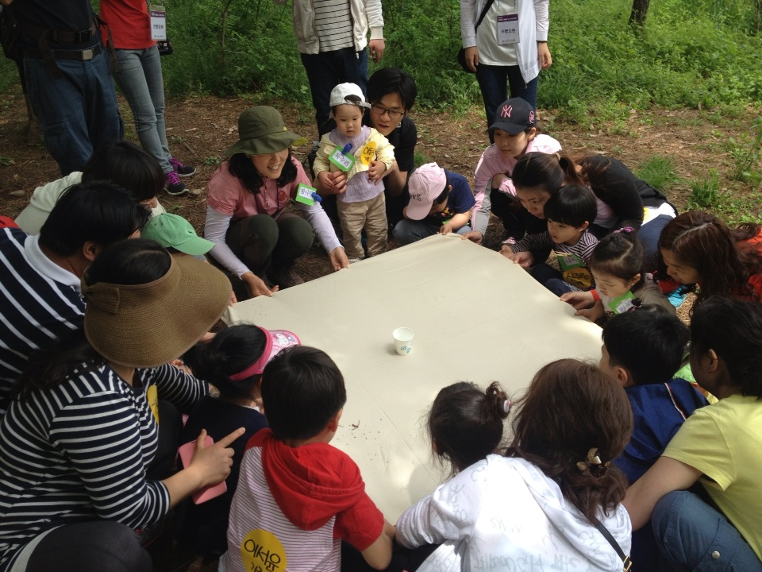
Ⅳ. 중점 추진 과제
시민과 함께하는 다양한 보육서비스 지원
2
2-1. 찾아가는 부모교육 운영
  어린이집 운영위원회(부모위원) 교육(10회), 도담도담 부모학교(20회)
  Smart 육아교육 (2회), (부모다움)부모교육 전담 홈페이지 운영(상시)
  소요예산 (113백만원)
2-2. 부모와 함께하는 문턱없는 어린이집 운영
  가족참여 공모전 20작품 (놀잇감 제작, 육아사례 등 )
  보육가족 합창대회, 보육 프로그램 창작 공모 (2회)
  가족참여학교: 숲체험, 아빠놀이교실, 요리활동 등 240가정
  자녀 양육정보지 발간 (2회, 각 8천부), 가정으로 개별 발송
  소요예산 (32백만원)
23

Slide 24
Ⅳ. 중점 추진 과제
시민과 함께하는 다양한 보육서비스 지원
2
2-3. 그늘 없는 다양한 보육서비스 지원
  어린이집 장애통합 교사지원 (통합보육PG 등, 30개원)
  다문화 보육 PG 개발, 보급, 평가인증 컨설팅단(30명) 운영(신규인증 158개원)
  어린이집 품질관리, 신규인증 컨실팅 (405개원)
  소요예산 (112백만원)
2-4. 보육교사 처우개선 지원
  (영아반)‘13년(국비포함) 월 29만원 →‘14년 월 34만원(증5만원)
  (유아반)‘13년(국비포함) 월 32만원 →‘14년 월 34만원(증2만원)
  ※‘13년 대비 영아(0-2세)반 5만원, 유아(3-5세) 2만원 확대 지원
  소요예산 (386억원, 국138억, 시132억, 군구116억)
2-5. 대체교사 인력 Pool 운영
  (군구 인력Pool) 병가, 경조사, 직무교육시 대체교사 지원(24명)
  (市육아종합지원센터) 결혼, 연가 사용시 대체교사 파견(21명)
  소요예산 (516백만원, 국219백만원, 시258백만원, 군구39백만원)
24

Slide 25
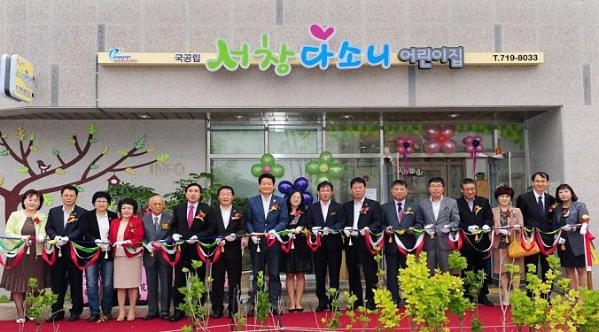
Ⅳ .중점 추진 과제
3
고품질 보육인프라 구축
3-1. 국공립 어린이집 확충
  일반 국공립시설 확충 (10개원, ‘13. 133개원 → ‘14. 143개원)
  - 신 축 6, 기존건물 리모델링 4
  - 사업비 : 7,442백만원 (국 1,069, 시 1,170, 군구 등 5,203)
  주민 참여형 국공립 설치 (2개원)
  - ‘13. 서창다소니 모델을 입주자대표회의 등과 협의 확대 추진
3-2. 공공형 및 일시보육 어린이집 확대 운영
  공공형어린이집 확충 (11개원, ‘13. 69개원 → ‘14. 80개원)
  - 보육정원 4천2백명 → 5천명으로 확대
  - 사업비 : 2,780백만원 (국 1,668, 시 778, 군구 334)
  일시보육 어린이집 확대 지원 (8개원, ‘13. 2개원 → ‘14. 10개원)
  - 전업주부 등의 가정양육 지원을 위한 시간제 보육서비스 기능 강화
25

Slide 26
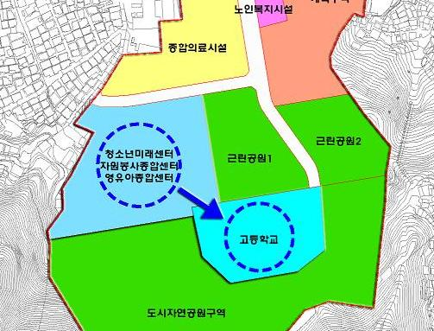
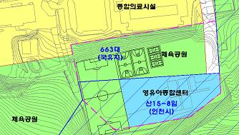
Ⅳ .중점 추진 과제
3
고품질 보육인프라 구축
3-3. 영유아 보육 종합지원센터 건립
사업개요
- (사업기간) ’14. ~ ’18 / (위치) 부평동 산15-8
- (부지)5,544㎡/(건물)7,933 ㎡(지하1층,지상4층)
- 사업비 : 270억원(건축비 180억, 설계비등 90억)
- 주요시설 : 어린이집, 육아카페,장난감대여점
테마별체험관, 어린이극장 등
그간 추진경위
-‘07. 8 : 영유아보육종합지원센터 건립계획 수립
-‘09. 6 : 건립타당성 용역준공, 도시관리계획
결정, 투융자 심의
-‘10. ~ : 사업비 확보 지연
향후 추진계획
- ’14. : 지방재정투융자심사, 공유재산관리계획심의
- ’15. : 기본 및 실시설계 , ’16~’18. : 공사 착공 및 준공
건립부지 변경
부지 세부도
26

Slide 27
Ⅳ .중점 추진 과제
4
안심 보육환경 조성
4-1. 어린이집 지도점검 실시
  시 및 군구 합동 정기(또는 기획) 점검 실시 (4회)
  - 1,000개원(시 합동 150, 군구 자체 850)
  다수 위반사례 등 교직원 교육 강화
  (신규) 지도점검 우수시설 선정‘보육 멘토’ 지정 (24명)
  - 다수 위반시설 또는 신규 인가시설 멘토·멘티 지정, 보육품질 개선
4-2. 부모 모니터링단 확대 운영
  급간식·위생·안전·건강 분야 부모 모니터링 후, 미흡시설 컨설팅 실시
  - ‘13. 1,000개원(66백만원) → 1,500개원(131백만원)
4-3. 급식재료 공동구매
  ‘13. 급식재료 공동구매 704개원 참여(32%)
  → (‘14) 민간 및 가정시설 참여 확대 (1,125개원, 50%이상)
27

Slide 28
Ⅳ .중점 추진 과제
4
안심 보육환경 조성
4-4. 보육교직원 역량 강화
  시설운영 전반 컨설팅 지원 : 품질관리, 신규인가, 평가인증, 재무회계,
  부모모니터링관련 미흡시설 분야 (600개원)
  안전, 급식 위생 및 보육과정 등 교육(30회, 5,600명)
  보육교직원 문화활동 지원 : 보육교직원 갤러리/합창대회(2회),
  보육교직원 가족 초청 음악회(2회)
  모범어린이집 교직원 연수(국내시찰) 등
  보육교직원 보수교육 운영
  - 규 모 : 7개 교육과정(일반, 승급), 2,500명
  - 기 간 : 2014. 4월 ~ 9월
  - 교육비 지원 : 115백만원 (국비 67백만원, 시비 48백만원)
28

Slide 29
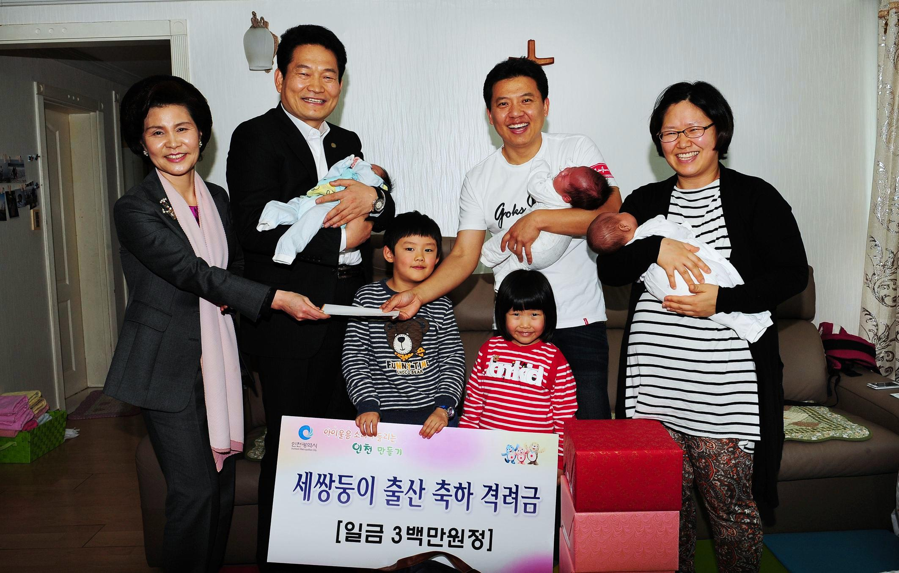
Ⅳ .중점 추진 과제
5
임신·출산지원을 통한 출산친화 환경 조성
5-1. (둘째이후) 출산장려금 지원
  둘째이후 출산가정 출산장여금 지원 (14,900백만원)
  - 둘째아 10,000명(100만원), 셋째아이후 2,875명(300만원)
5-2. 출산친화 및 사회 네트워크 구축
  아이낳기 좋은세상 운동본부 역할 강화 (26개 단체)
  임산부전용 주차구역 및 차량 표식, 리플릿 제작 보급
  다자녀가정 우대 아이모아카드 재원 내실화
5-3. 가족보건 의원(인구보건복지협회) 의료환경 개선
  노후 초음파 의료기 교체 (50백만원)
  외벽 리모델링, 냉난방기 시스템 교체 (100백만원)
29

Slide 30
Ⅳ .중점 추진 과제
5
임신·출산지원을 통한 출산친화 환경 조성
5-4. 임신·출산 보건의료서비스 지원
  난임부부 및 청소년산모 의료비 (4,915명, 3,704백만원)
  산모·신생아 도우미 (3,497가정, 1,879백만원)
  임산부 건강관리서비스 (80,000명, 768백만원)
  무료분만 등 출산장려 지원 (7,460명, 370백만원)
5-5. 영유아 사전예방적 건강관리 서비스
  미숙아, 선청성 이상아 의료지원 (600명, 845백만원)
  신생아 난청 조기 진단(취약계층) (5,111명, 103백만원)
  선천성 대사 이상검사, 환아 관리 (25,140명, 519백만원)
  영유아 건강검진 및 발달장애 확진비 지원 (2,787명, 142백만원)
30

Slide 31
Ⅴ.중앙정부 중점 추진사항

Slide 32
Ⅴ.중앙정부 중점 추진사항
수요자 맞춤형 보육서비스 지원
1
  다양한 근로여건에 따른 보육서비스
2
  일하는 부모를 위한 보육환경 개선
3
  안심할 수 있는 보육서비스 기반 구축

Slide 33
Ⅴ. 중앙정부 중점 추진사항
다양한
근로여건에
따른 보육서비스
시간제 보육 도입
-시간제 보육반 신설
(시간제 근로자 등
원하는 시간대 이용)
- 다양한 유형의 기관 시범실시
(국공립, 민간, 육아종합
지원센터에서 제공
‘14년 시범, ‘15년 본사업)
야간 ·휴일보육 강화
모든 국공립 시간연장반
확대 운영
시간연장, 휴일보육 기관
정보제공 확대
(육아종합지원센터, 보육포털 등
정보공개 이용자 편익 제공)

Slide 34
Ⅴ. 중앙정부 중점 추진사항
일하는 부모를 위한 보육환경 개선
직장어린이집 등 인프라 확대
- 산업단지내 직장,
국공립 설치 확대
국공립어린이집
‘14~17년 매년 150개원 확충
맞벌이 자녀가 환영받는 보육환경 조성
- 입소관리 시스템 운영(‘14.4월)
맞벌이 자녀 보육에 대한
평가인증지표 가점 부여
Notes:
.

Slide 35
Ⅴ. 중앙정부 중점 추진사항
안심할 수 있는 보육서비스 기반 구축
보육서비스 품질제고
-평가인증 성과중심
지표 개선
(평가 의무규정 신설,
최저,권장, 우수 등으로
평가수준 다원화)
-시설 운영 투명성 제고
(지도점검 통합시스템(3월),
표준회계관리시스템, 상반기 도입)
보육교사 자질 향상, 처우개선
- 원장 자격기준 강화
(교사1급+2년 → 3년)
보육교사 자격기준 강화
(교사2급 자격취득
12과목 35학점 → 17과목 51학점)
교사 처우개선 및 대체교사 지원
(13) 12만원 → (14) 15만원
(13) 366명 → (14) 428명

Slide 36
Ⅵ.맺음말

Slide 37
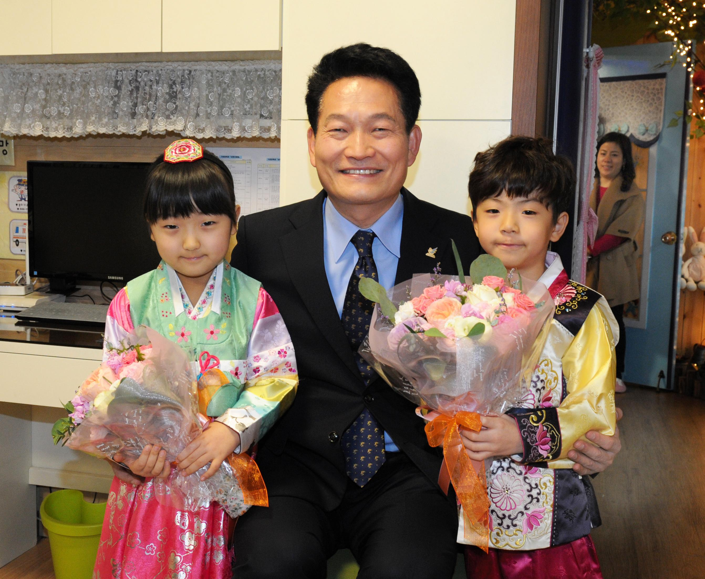
Ⅵ.맺음말
2013년 우리나라 출산율은 1.19명
경제협력개발기구(OECD) 국가 중 가장 낮은 수준
저출산·고령화는 우리사회가 극복하여야 할 심각한 사회문제라는 점과
미래인재 키우는 전연령 무상보육은 의미 있는 새로운 출발
전업주부 가 가정양육을 하는 경우 양육수당 지원하고,
시간제로 보육서비스를 이용할 수 있는 일시보육시설을
확대하여 부모의 양육선택권을 보장함으로서
가정보육과 시설보육의 균형감 확보
보편적복지 개념의 무상보육과 함께
표준보육·누리과정을 내실 있게 운영
보육서비스의 품질 개선으로 이어지도록 노력

Slide 38

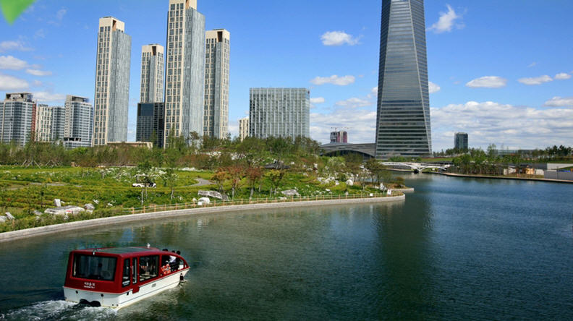
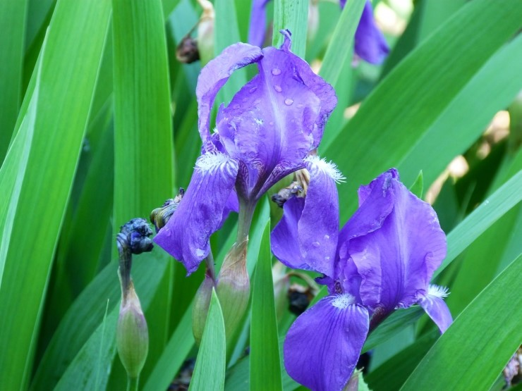
경청해 주셔서 감사합니다.
“흔들리지 않고 피는 꽃이 어디 있으랴
이 세상 그 어떤 아름다운 꽃들도
다 흔들리면서 피었나니
흔들리면서 줄기를 곧게 세웠나니
흔들리지 않고 가는 사랑이 어디 있으랴
젖지 않고 피는 꽃이 어디 있으랴
이 세상 어떤 빛나는 꽃들도
다 젖으며 젖으며 피었나니
바람과 비에 젖으며 꽃잎 따뜻하게 피웠나니
젖지 않고 가는 삶이 어디 있으랴”
- 도종환, 『흔들리며 피는 꽃』 -
인천광역시 보육정책과장 김 기 철
(440-5097) kgc0927@hanmail.net

